Slide 1
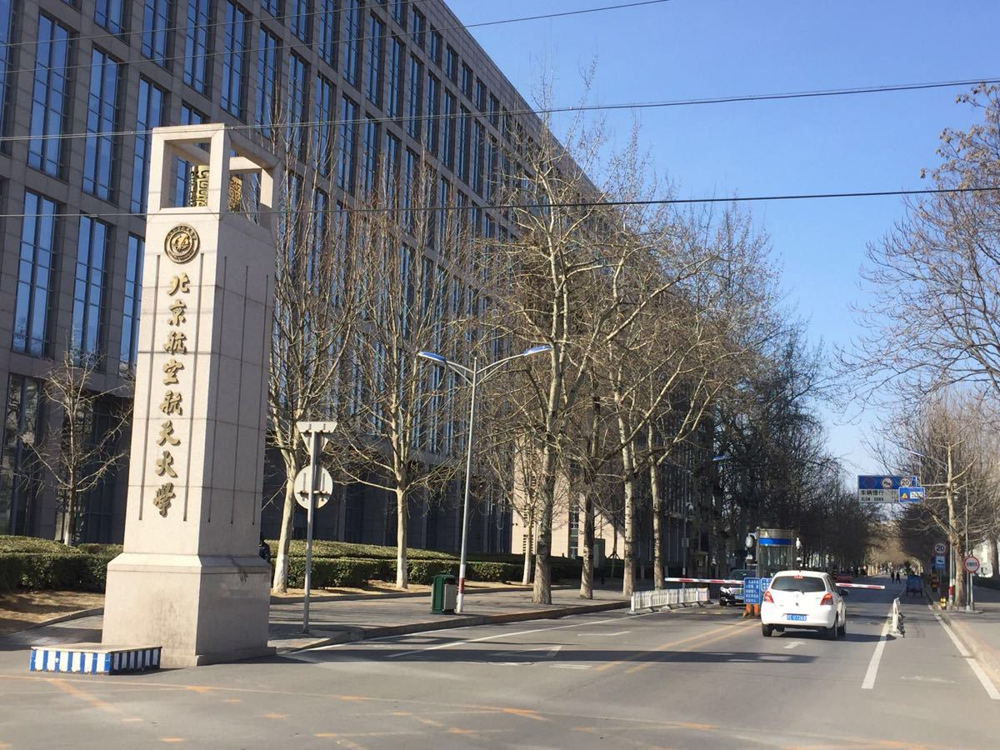



数据库课程设计答辩
答辩人：周一扬 杨凌华 李亦龙
Notes:
亮亮图文旗舰店
https://liangliangtuwen.tmall.com

Slide 2
CONTENTS
目录
01
数据库设计
02
数据库后端实现
03
数据库前端实现效果

Slide 3
Part
01
数据库设计
需求描述
数据流图
概念模式设计

Slide 4
01
需求描述
ACGN
审美需求
手办平台
手办
近些年来，动画、漫画、游戏、小说，即ACGN文化在中国不断发展，基于相关作品衍生而来的角色层出不穷。
然而，随着人们对娱乐有了更高的要求，仅仅停留在二维世界中的角色形象已经无法满足人们的审美需求，进而促使了手办这一类产品的出现。
手办主要指以ACGN角色为原型制作的人物模型类动漫周边产品，其中包括但不限于：GK、PVC人形、可动人形、景品、粘土人。
本组希望设计一个手办查询与交易平台，方便消费者在繁多的手办产品中快速的找到自己心仪的手办，同时为手办厂商与普通个人提供一个手办交易的平台。
北京航空航天大学

Slide 5
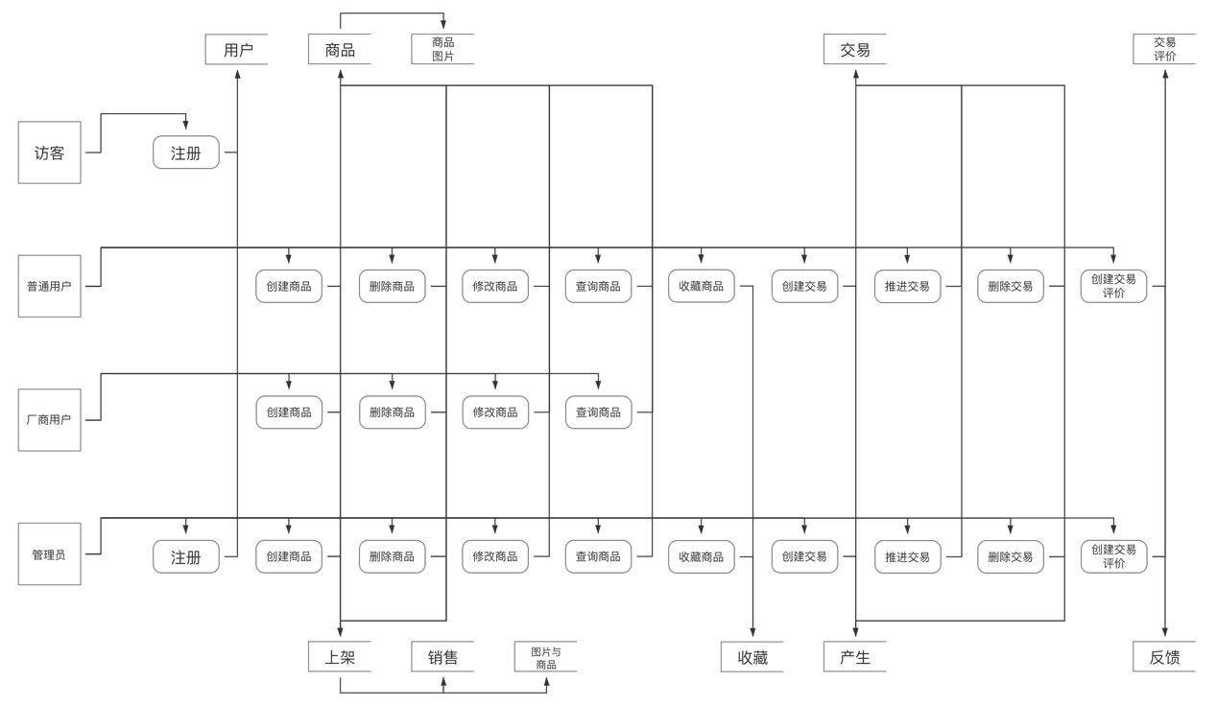
02
数据流图
北京航空航天大学

Slide 6
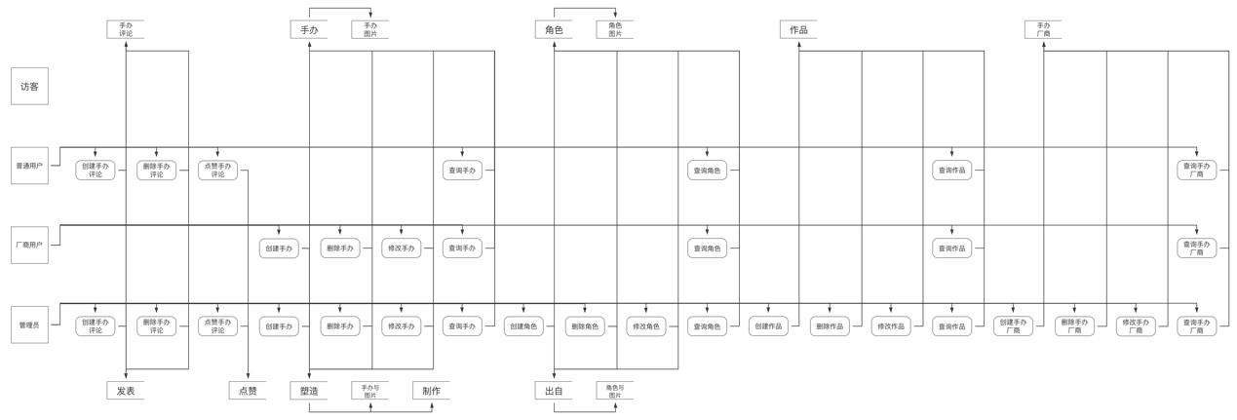
02
数据流图
北京航空航天大学

Slide 7
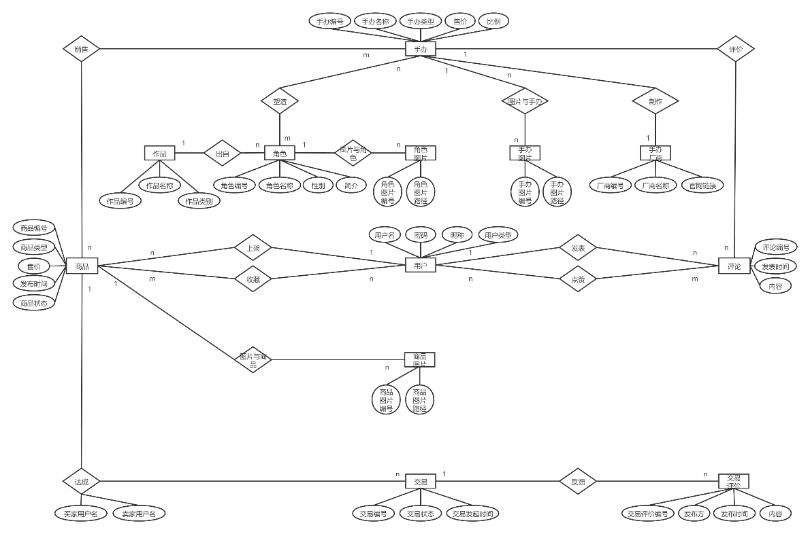
03
概念模式设计
北京航空航天大学

Slide 8
Part
02
数据库后端实现
后端实现环境
后端实现方法

Slide 9
01
后端实现环境
语言：Java 框架：Springboot
开发平台：IDEA 数据库：MySQL
运行环境：Java 1.8.0_241 版本 操作系统： Windows10
北京航空航天大学

Slide 10
02
后端实现方法
一、后端整体架构
Controller – (Entity) – Mapper 两级信息传递架构
1）Controller层：
用于定义与前端的信息交互接口，接收前端的请求传递给底部的Mapper层，并将Mapper层返回的数据信息传递给前端。
2）Mapper层：
用于将前端的请求转化为相应的SQL语句，并执行以直接访问并操作数据库。
3）Entity实体类：
用于作为Controller层与Mapper层之间信息传递的载体，将Mapper层返回的数据库信息封装为一个个实体类，返回给Controller层，Controller层进一步将其解析为json格式并传递给前端。
北京航空航天大学

Slide 11
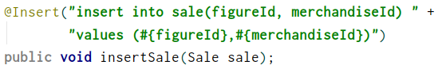
02
后端实现方法
二、数据增删改查
1）新增
Controller层：
Mapper层：
北京航空航天大学

Slide 12
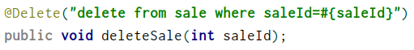
02
后端实现方法
二、数据增删改查
2）删除
Controller层：
Mapper层：
北京航空航天大学

Slide 13
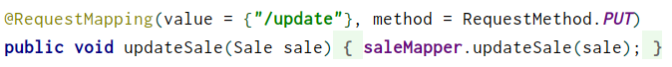
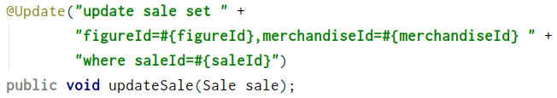
02
后端实现方法
二、数据增删改查
3）修改
Controller层：
Mapper层：
北京航空航天大学

Slide 14
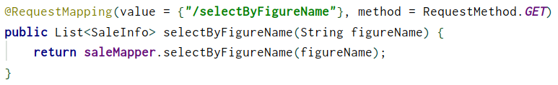
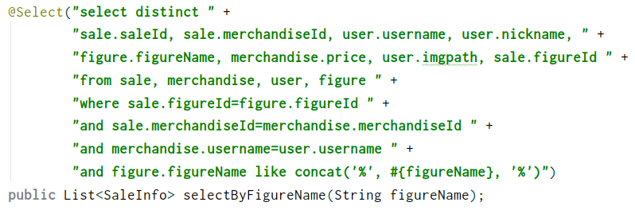
02
后端实现方法
二、数据增删改查
3）查询
Controller层：
Mapper层：
北京航空航天大学

Slide 15
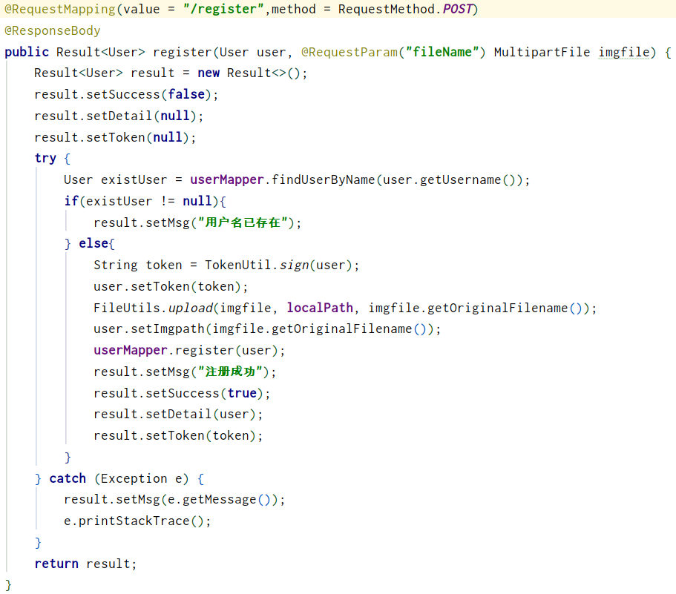
02
后端实现方法
三、用户身份验证
1）用户注册
1、检查用户是否已存在
2、生成用户token
3、上传用户头像
4、保存用户信息
5、返回用户信息至前端
北京航空航天大学

Slide 16
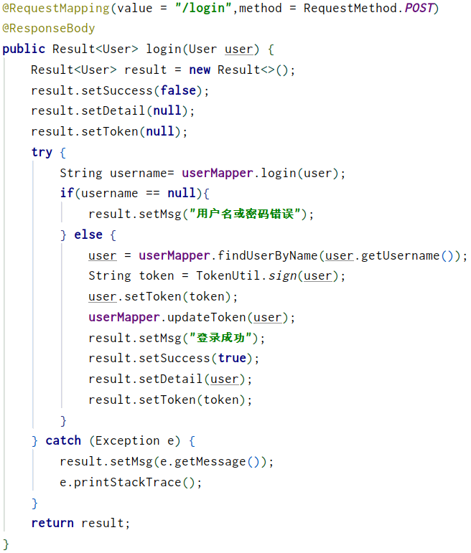
02
后端实现方法
三、用户身份验证
2）用户登录
1、检查登录信息是否正确
2、生成更新用户token
3、返回用户信息至前端
北京航空航天大学

Slide 17
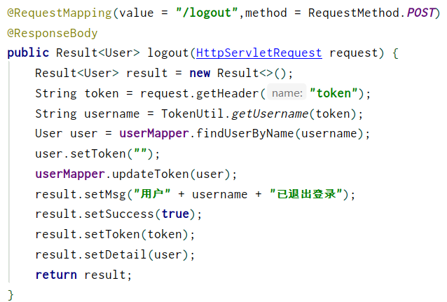
02
后端实现方法
三、用户身份验证
3）用户登出
1、使用户token失效
2、返回登出信息至前端
北京航空航天大学

Slide 18
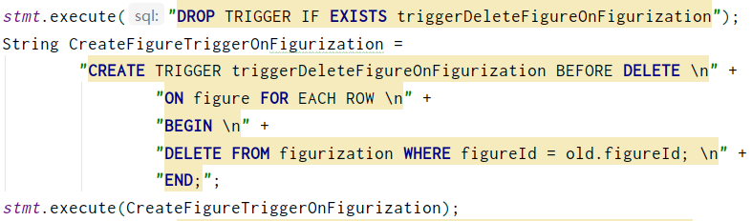
02
后端实现方法
四、触发器
北京航空航天大学

Slide 19
Part
03
数据库前端实现效果
网站主页及用户注册与登录
商品与交易
手办百科
评论管理

Slide 20
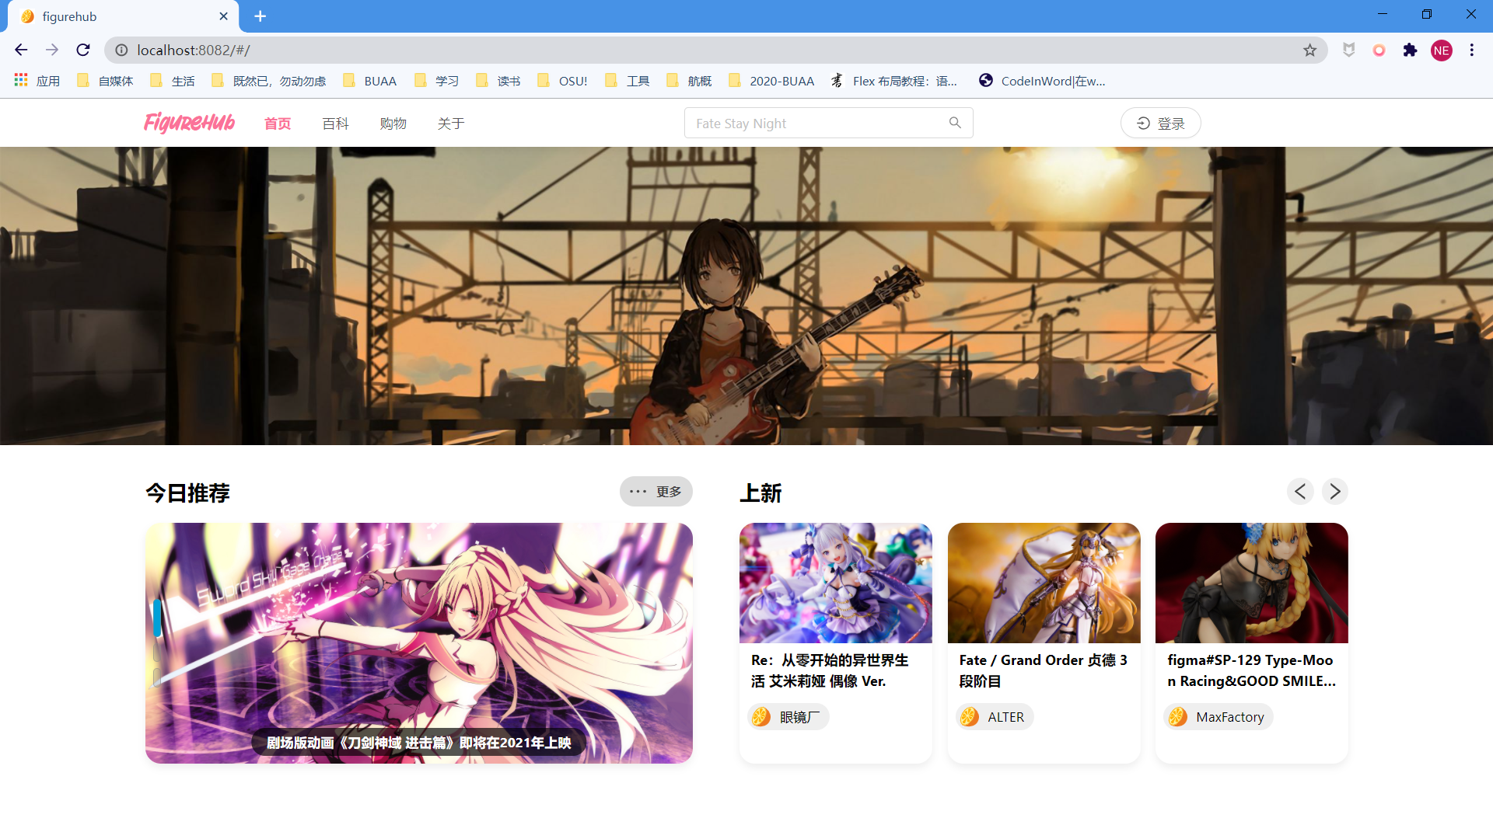
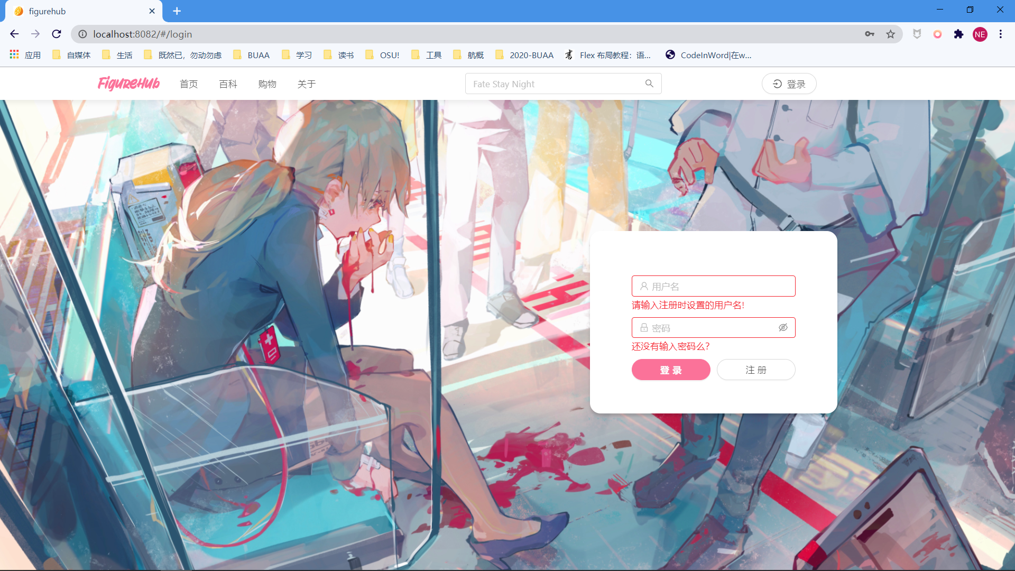
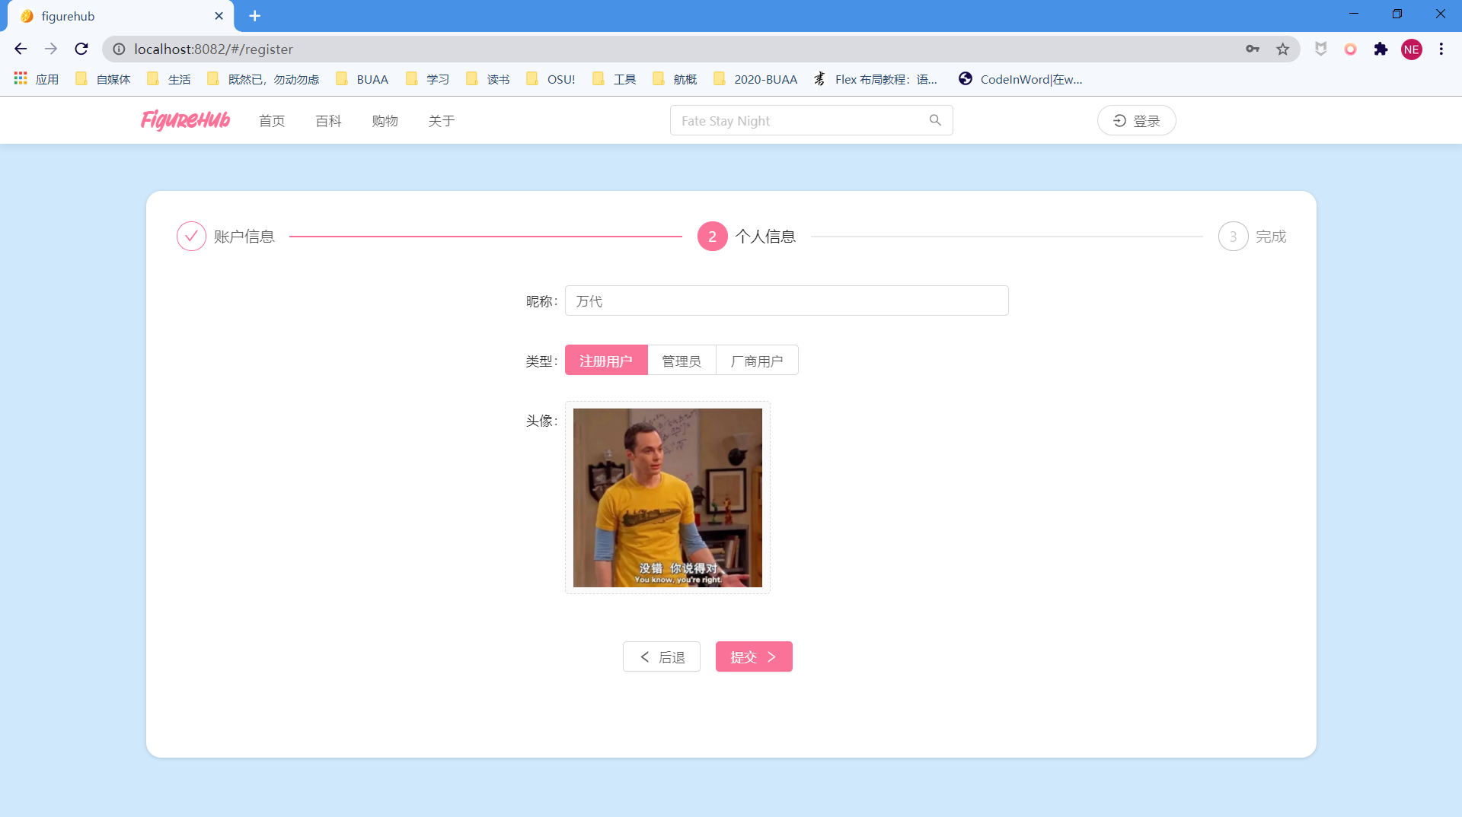
01
网站主页及用户注册与登录
北京航空航天大学

Slide 21
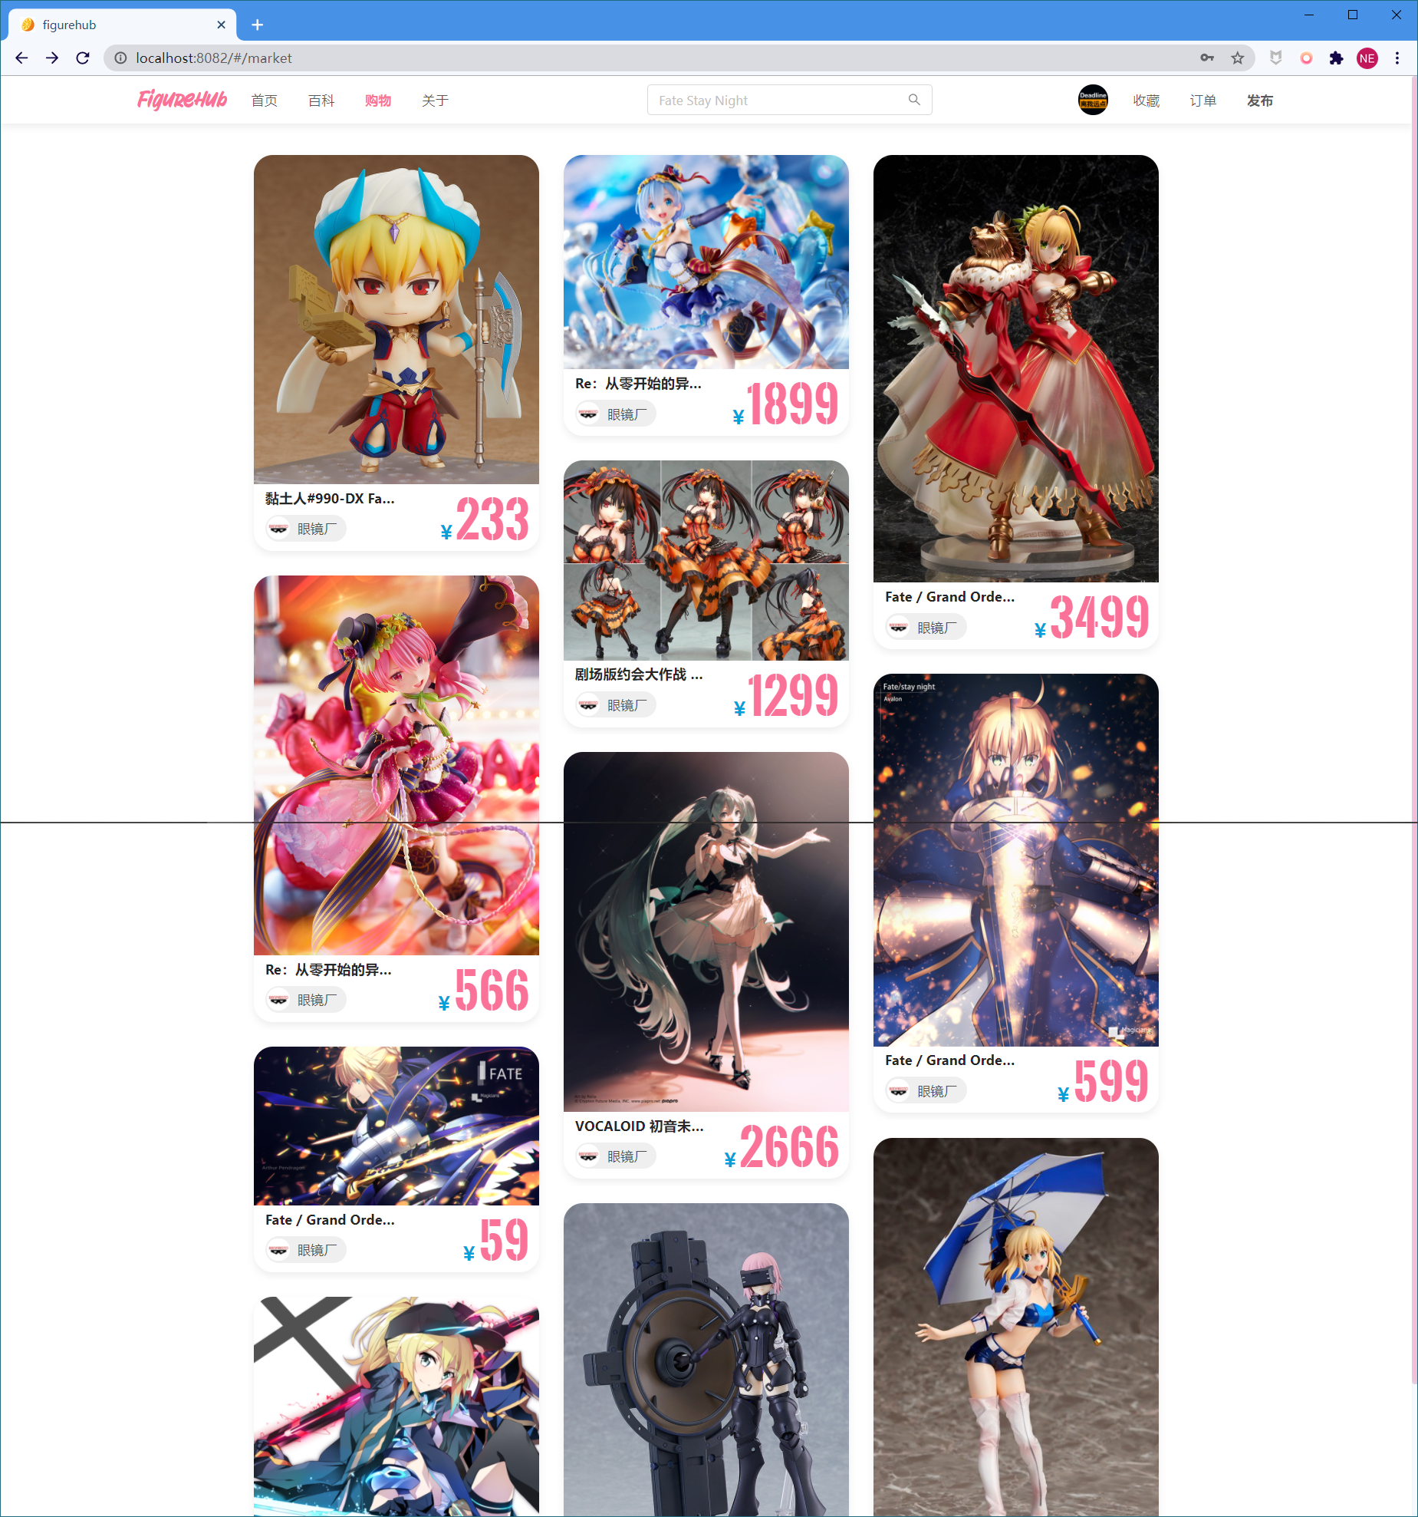
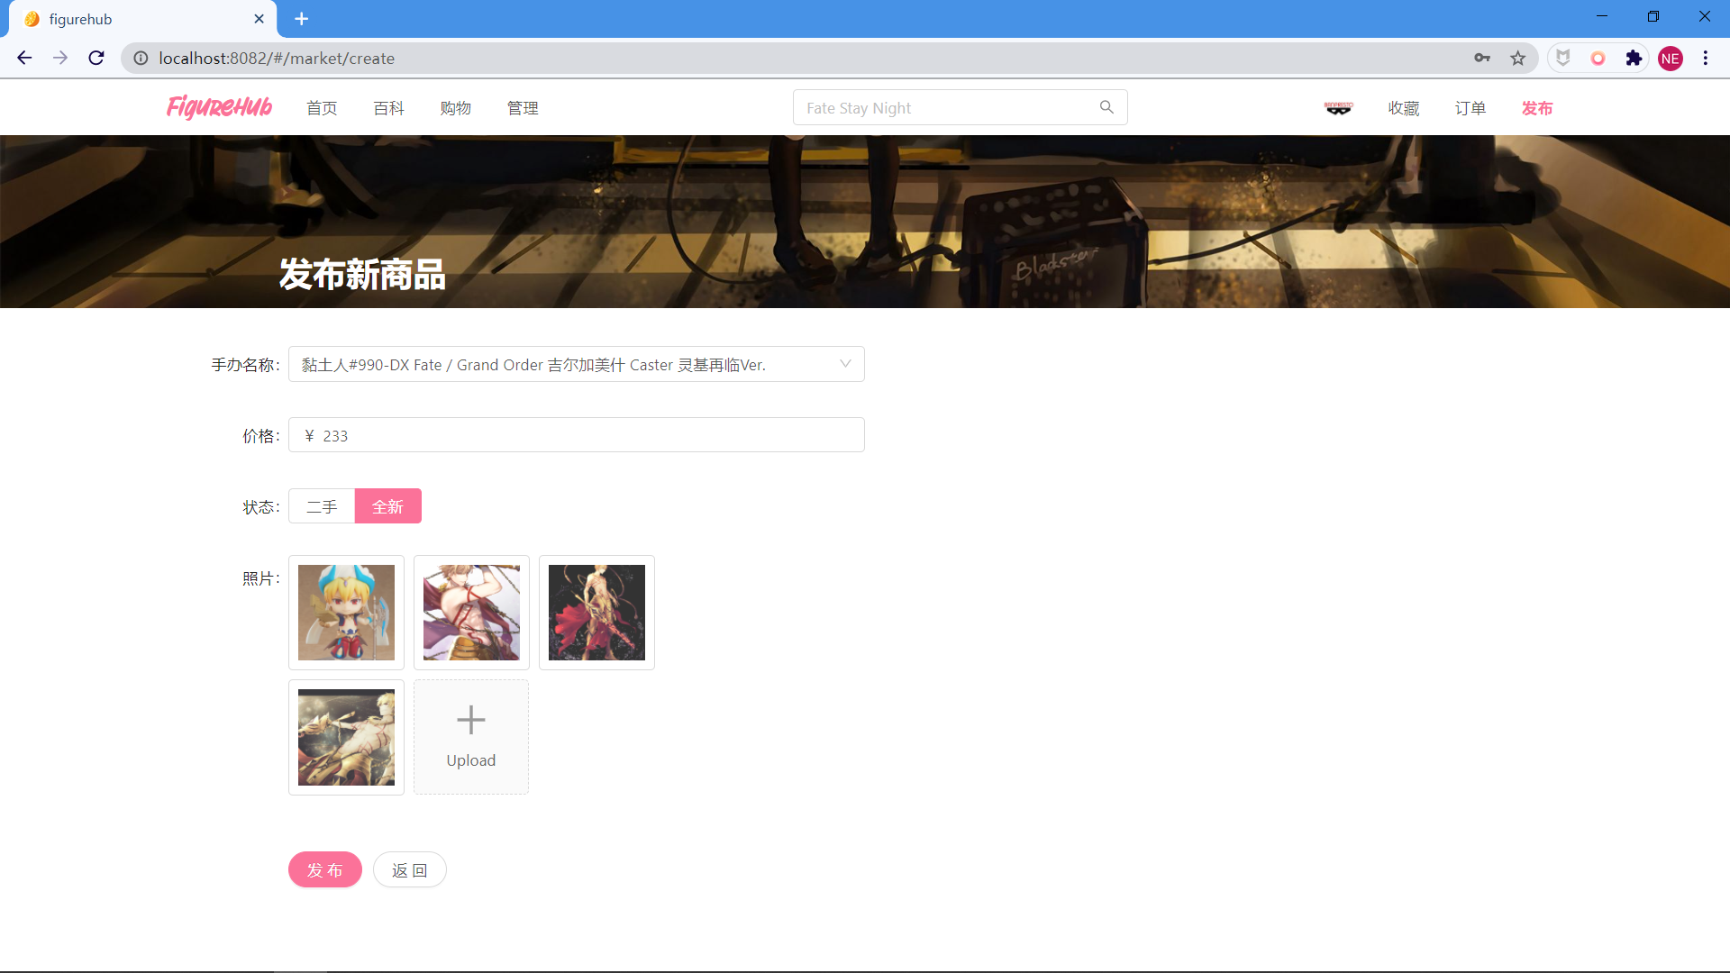
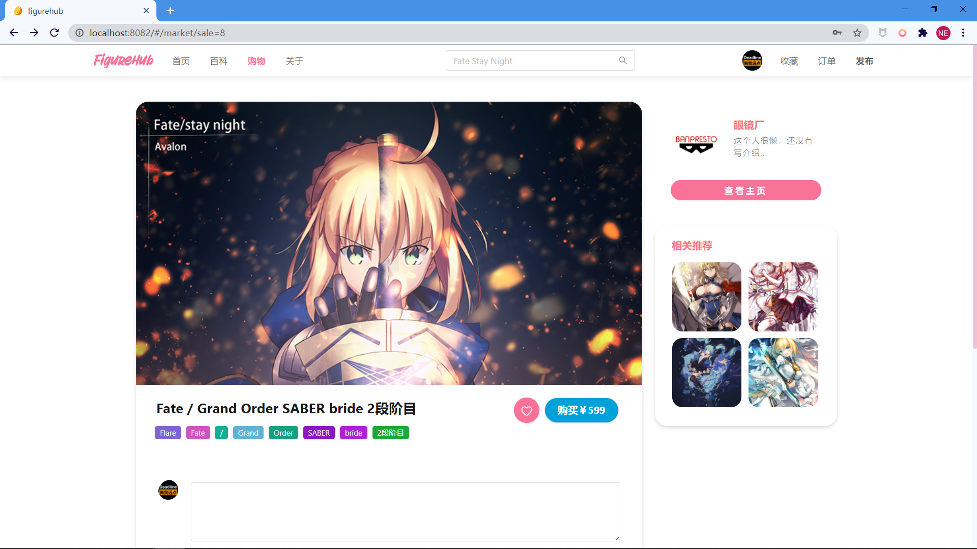
02
商品与交易
北京航空航天大学

Slide 22
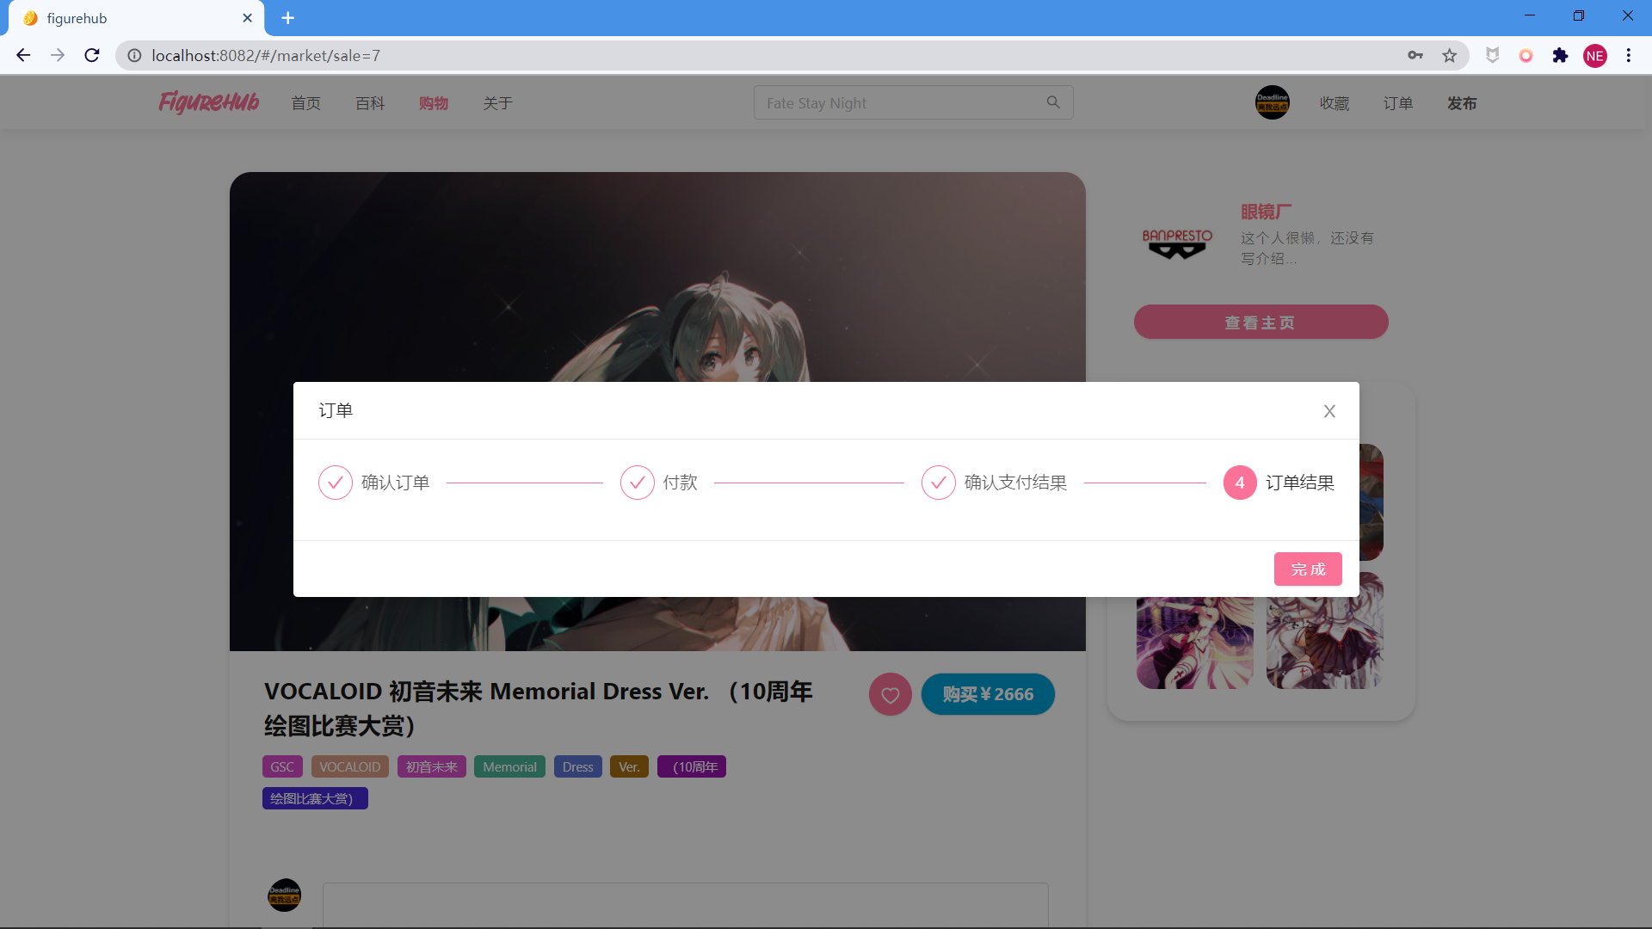
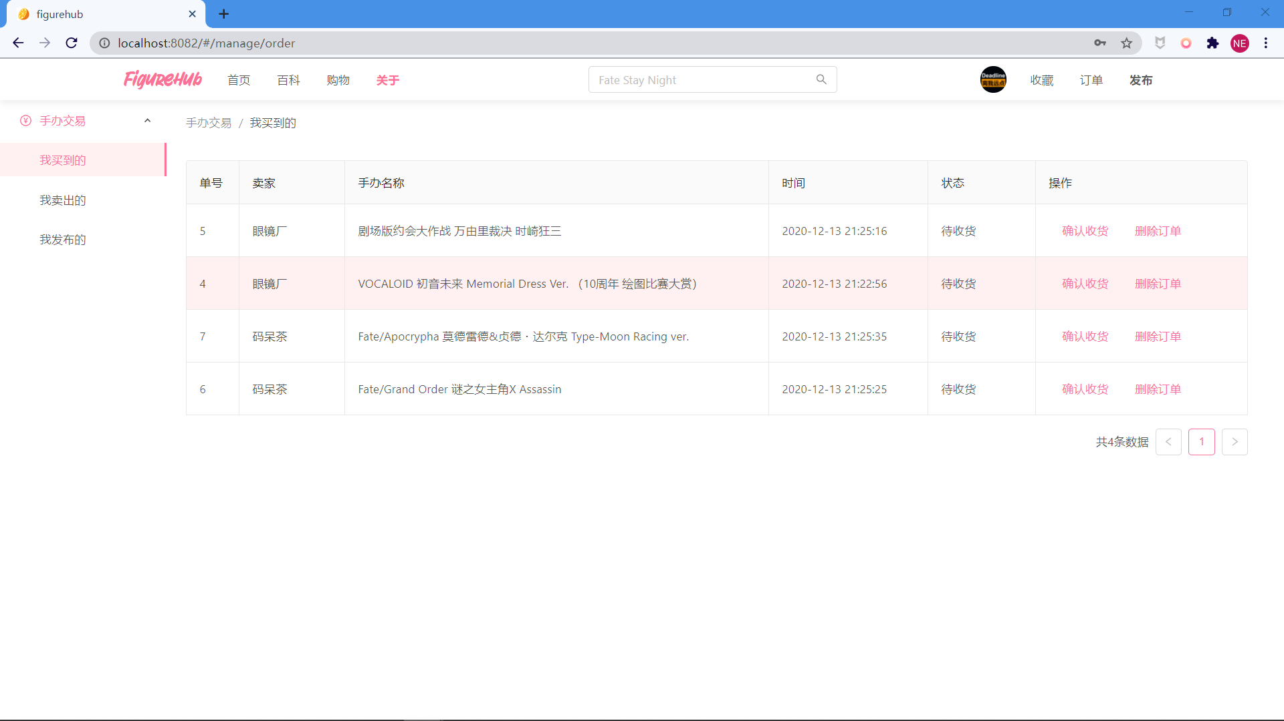
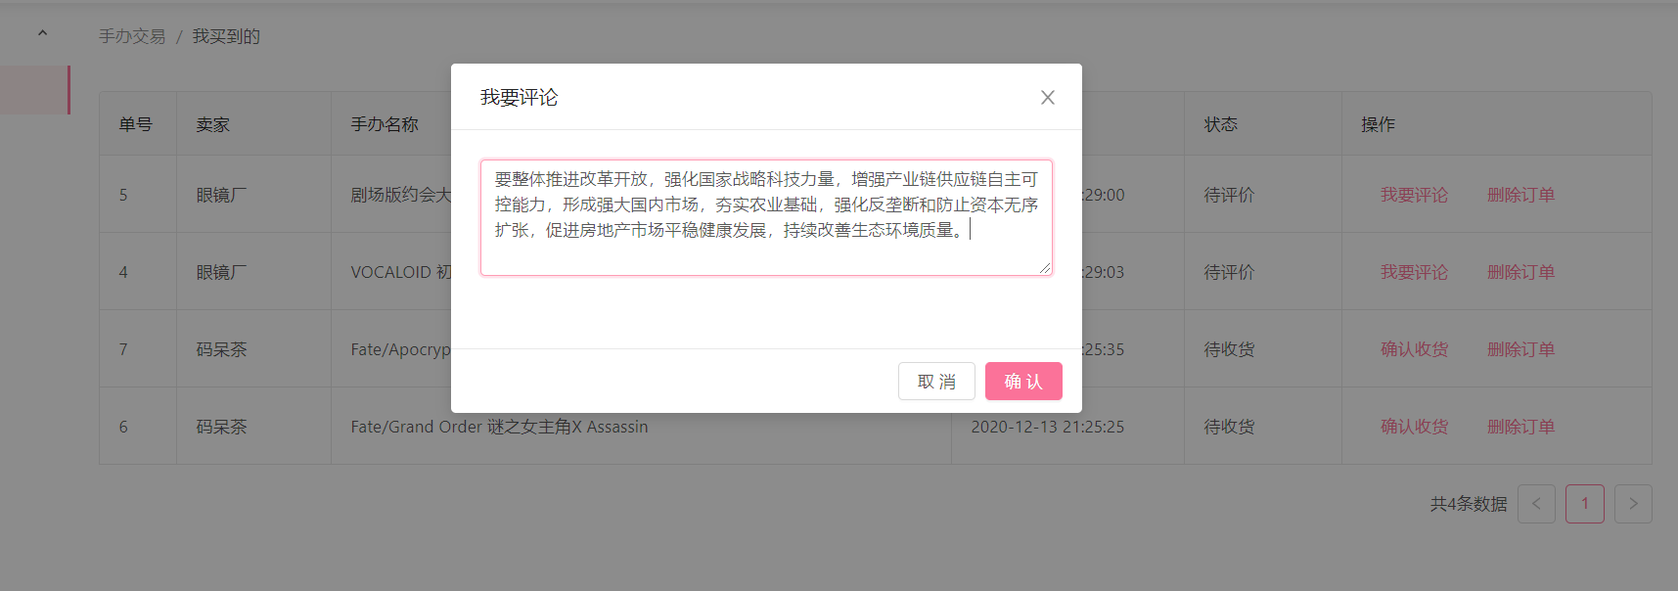
02
商品与交易
北京航空航天大学

Slide 23
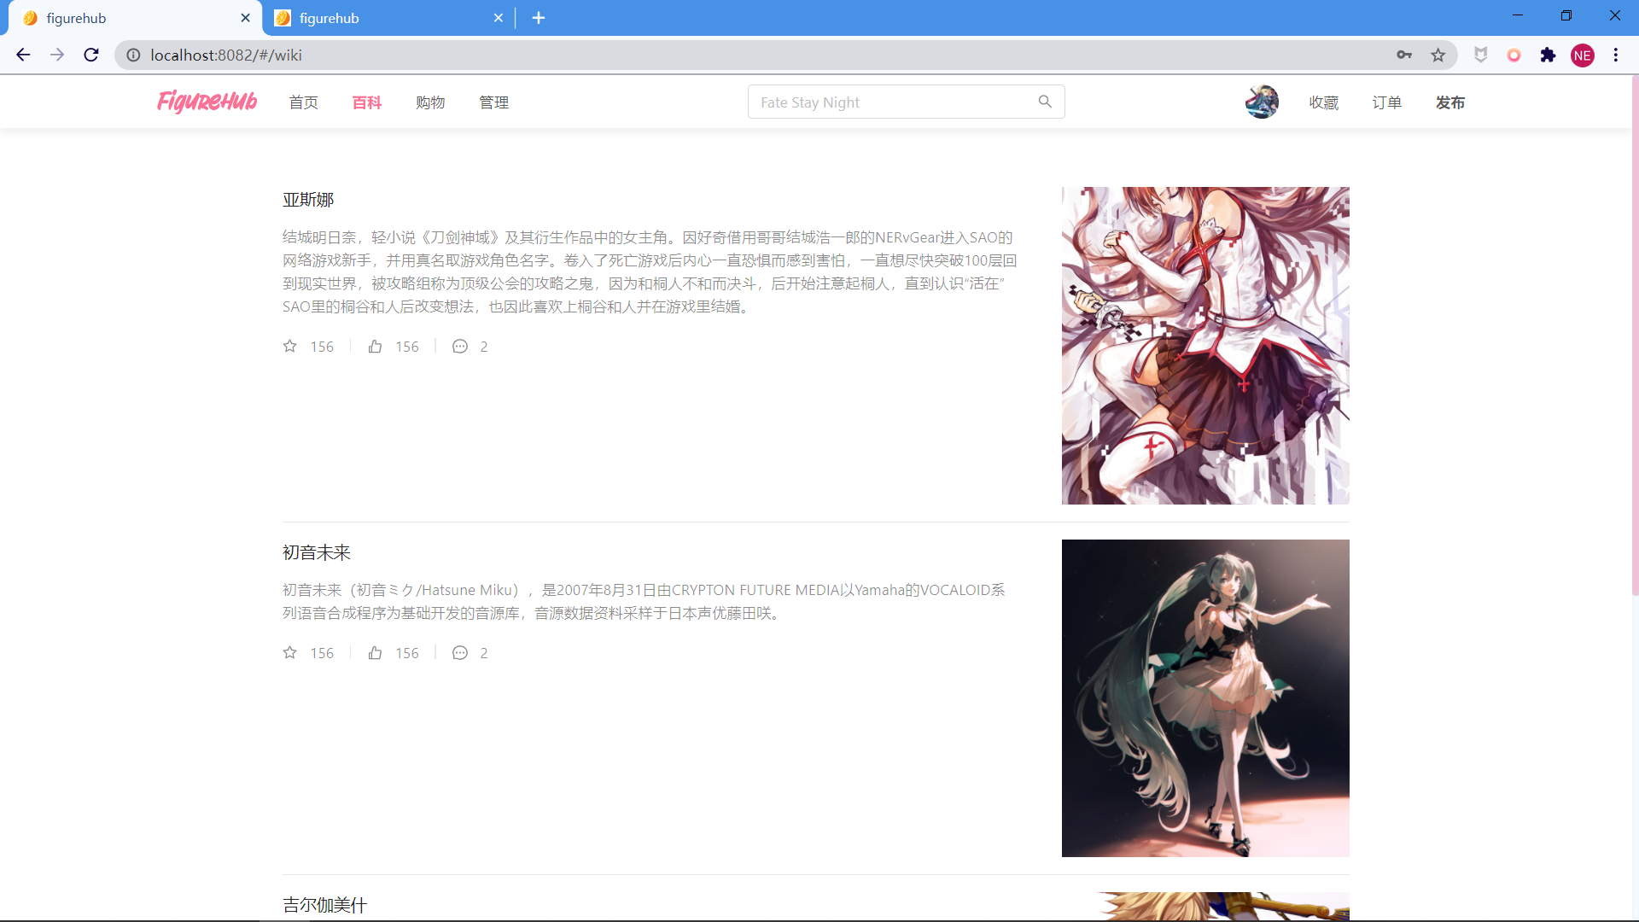
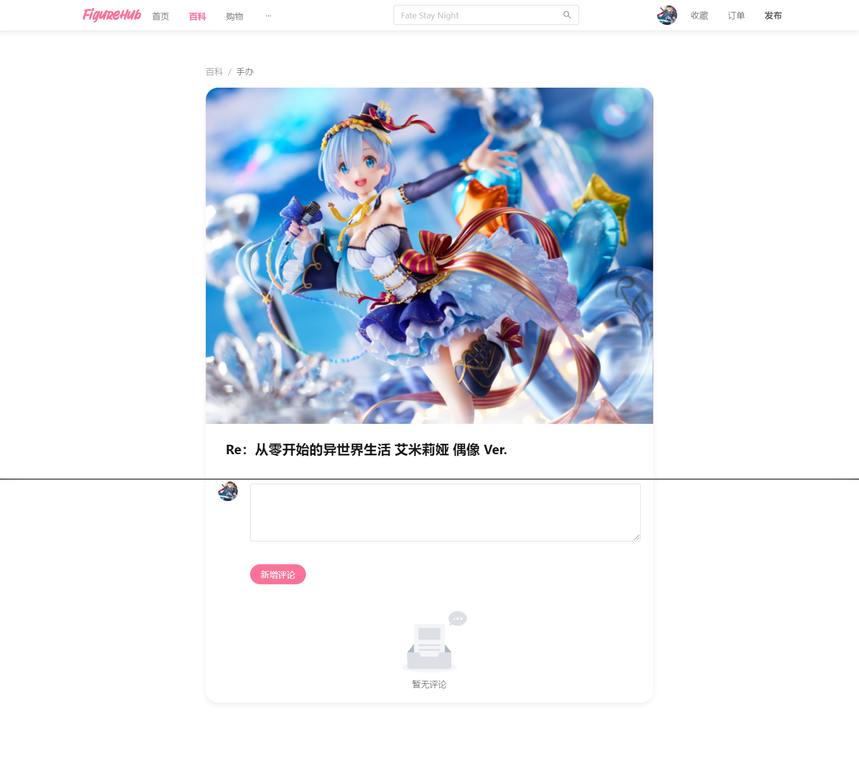
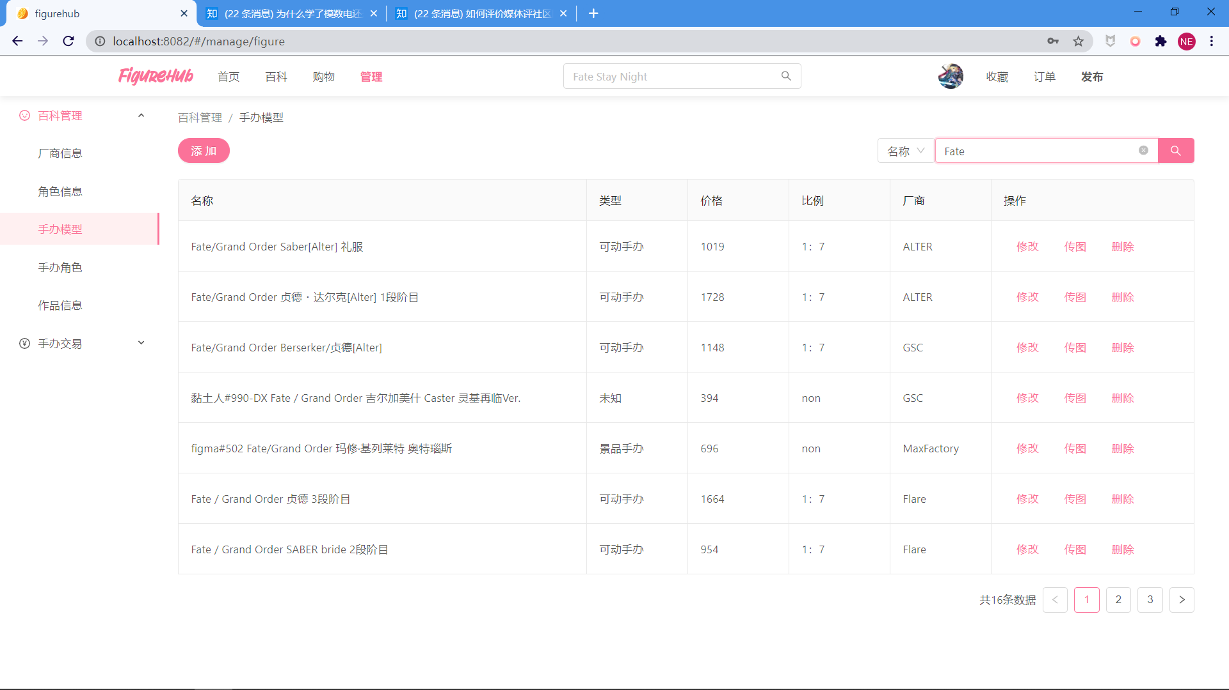
03
手办百科
北京航空航天大学

Slide 24
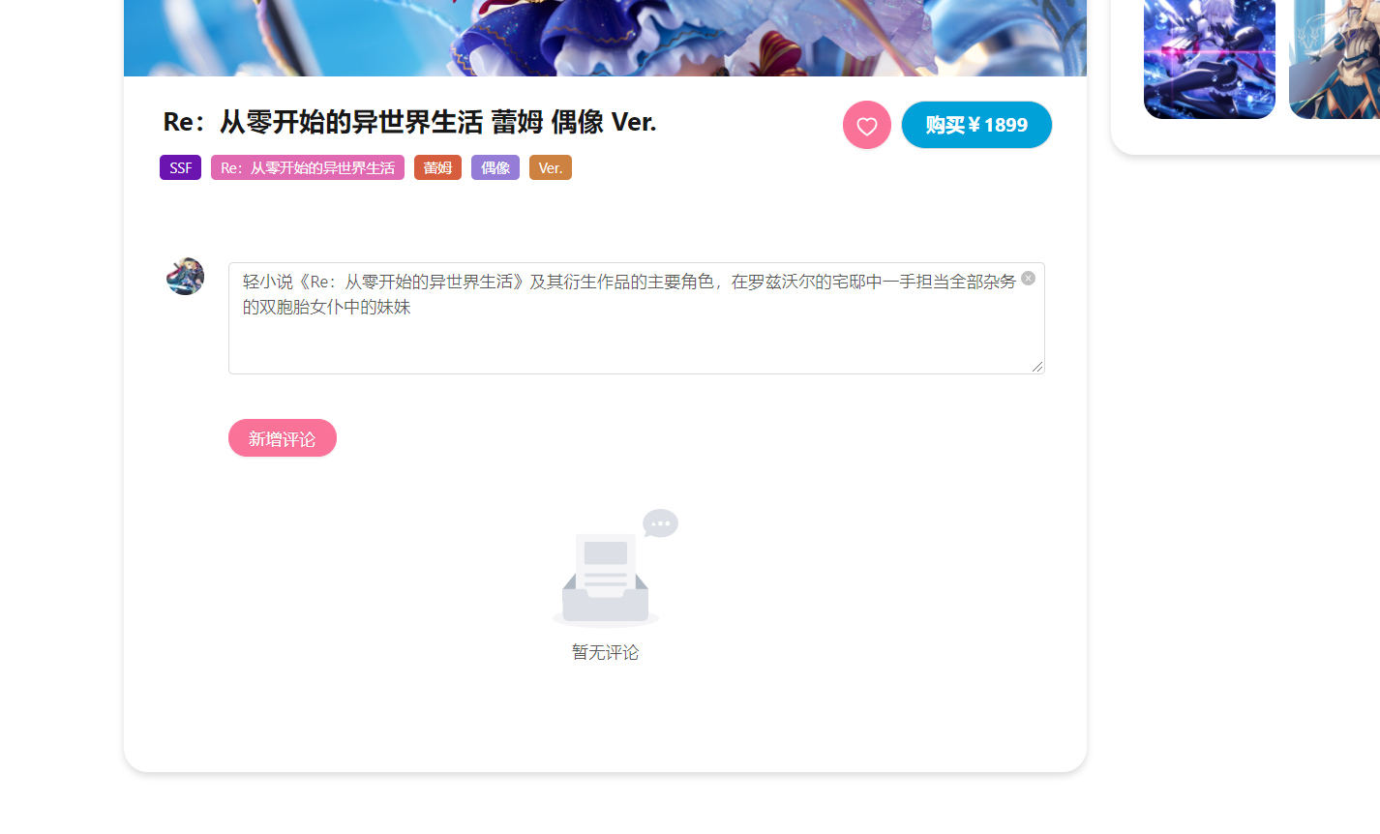
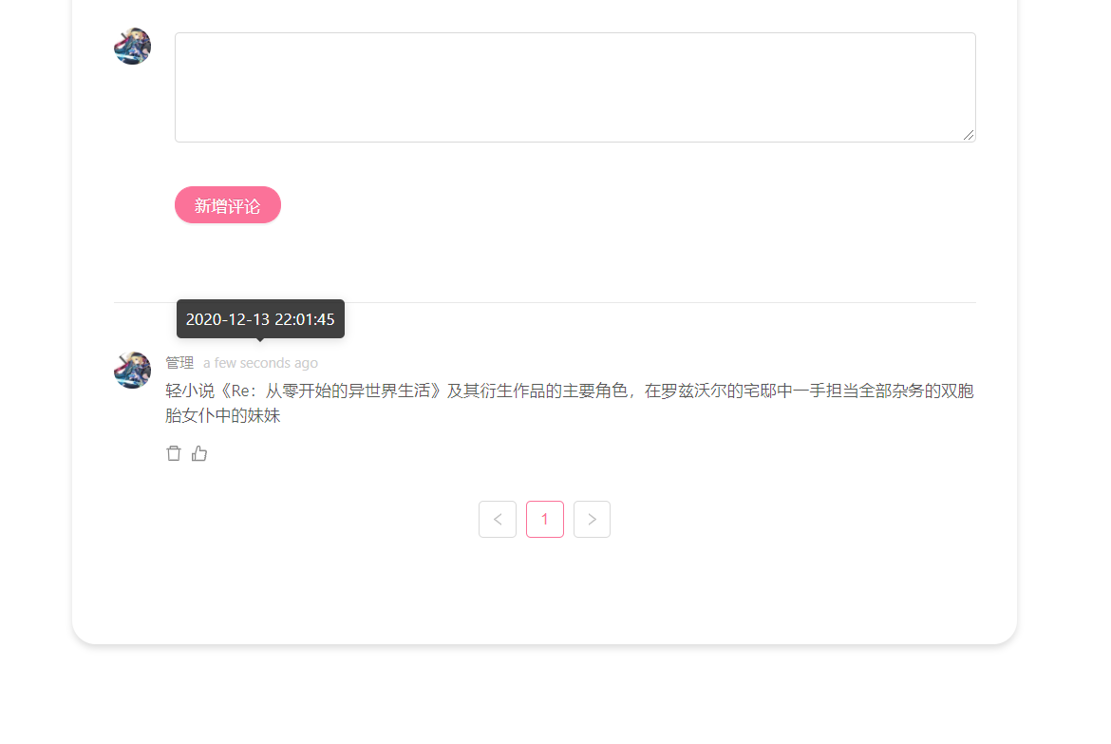
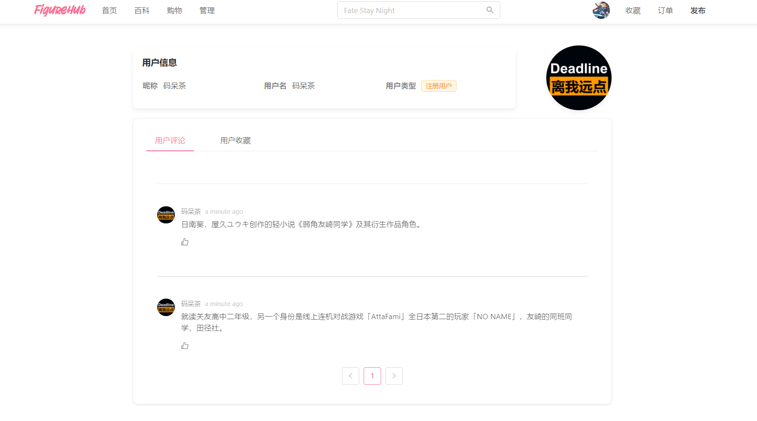
04
评论管理
北京航空航天大学

Slide 25
数据库课程设计答辩
答辩人：周一扬 杨凌华 李亦龙
Notes:
亮亮图文旗舰店
https://liangliangtuwen.tmall.com

